Slide 1

基于HTML5的洛阳旅游网
设计与实现
姓名：
指导老师：

Slide 2
B/S架构
JSP
MySql
系统概述
响应式

Slide 3
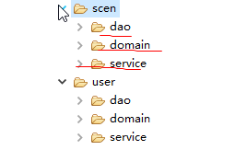
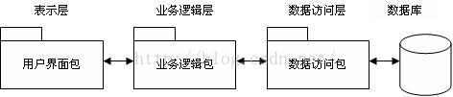
技术分析
三层架构
Web层
Service层
Dao层

Slide 4
技术分析（前端）
“
HTML5
标准通用标记语言下的一个应用HTML标准
BootStrap
基于HTML、CSS、JAVASCRIPT 的前端框架
jQuery
一个快速、简洁的JavaScript框架
Ajax
”
异步JavaScript和XML

Slide 5
技术分析（后台）
JSP+JAVA
MySQL数据库
eclipce+jdk1.7
tomcat7.0服务器

Slide 6
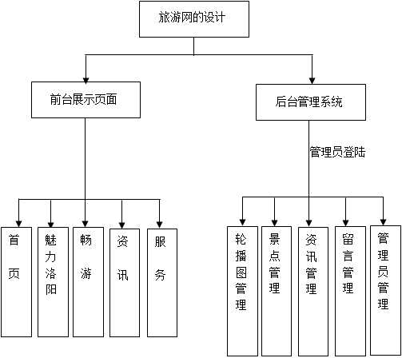
功能模块
总体设计

Slide 7
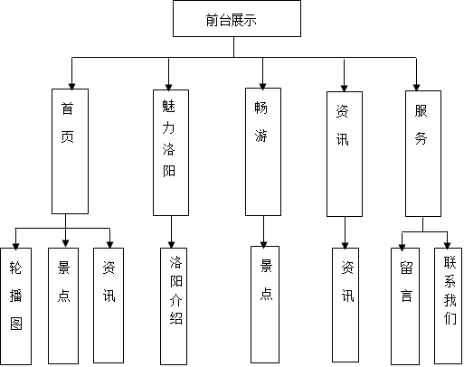
洛阳旅游网
前台展示

Slide 8
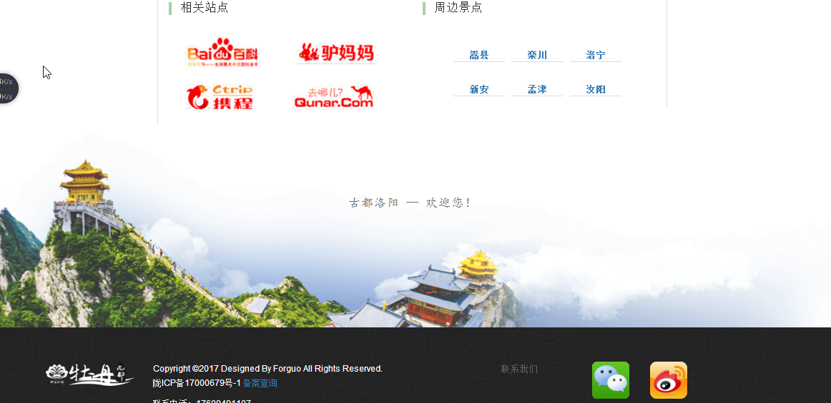
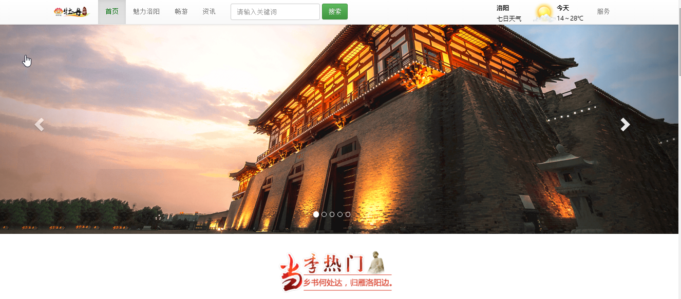
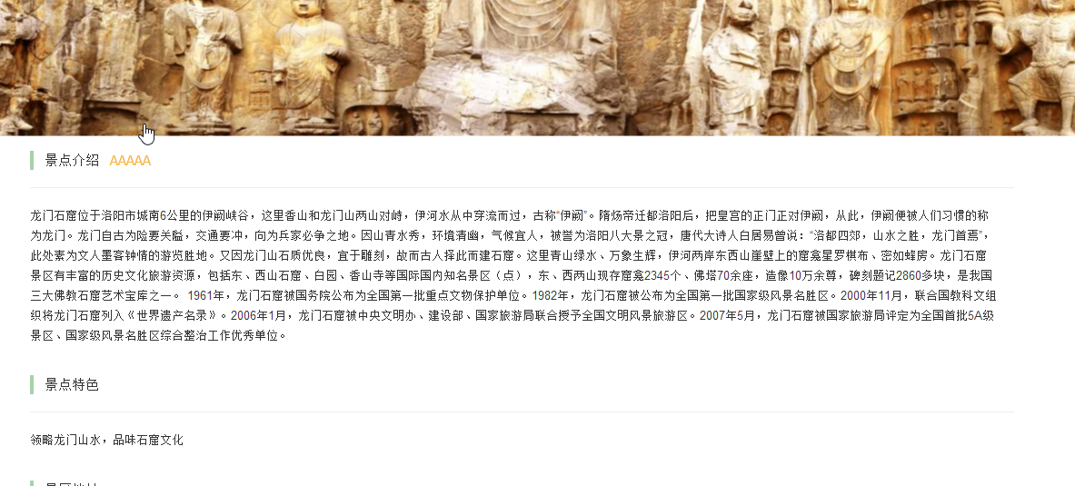
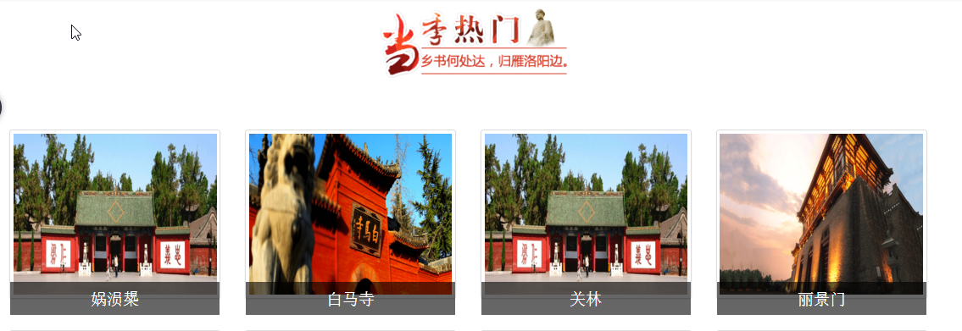
前台展示
首页
通过轮播图来展示当前热门景点信息，以缩略图的形式展示当季热门景点及热门资讯信息，并且展示百度百科、驴妈妈等相关旅游网站，以及嵩县、栾川等周边景点链接，方便游客查看。

Slide 9
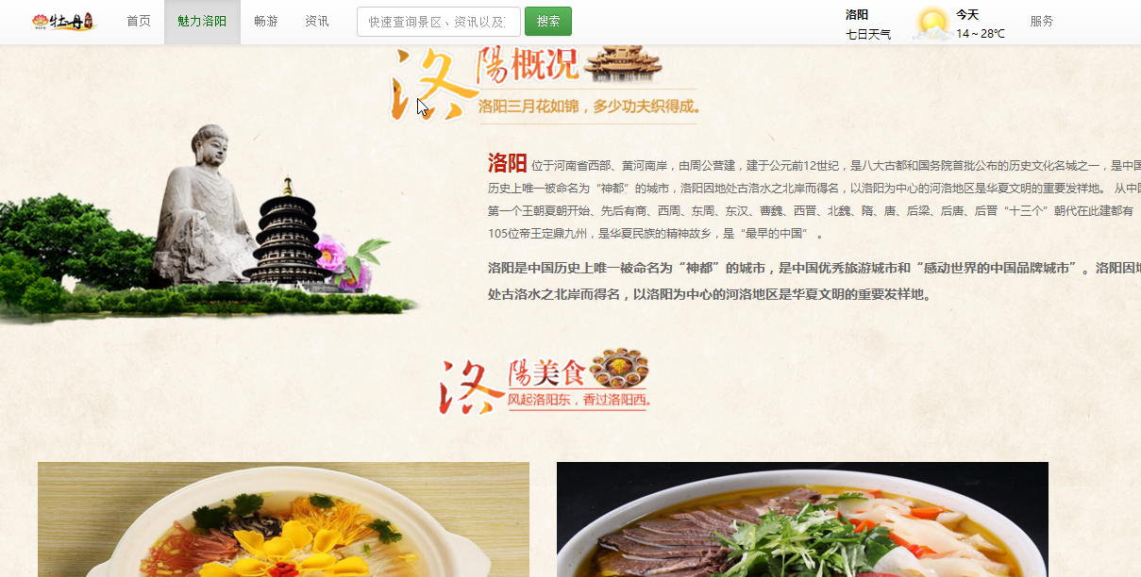
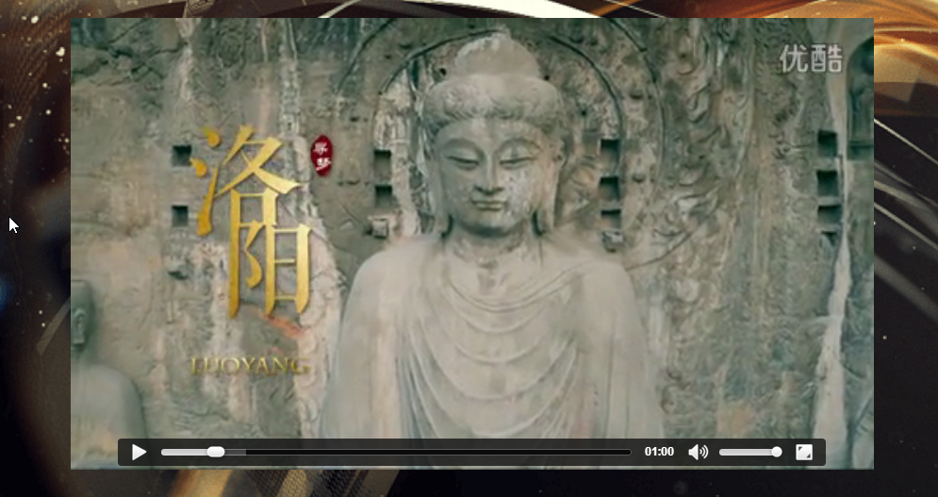
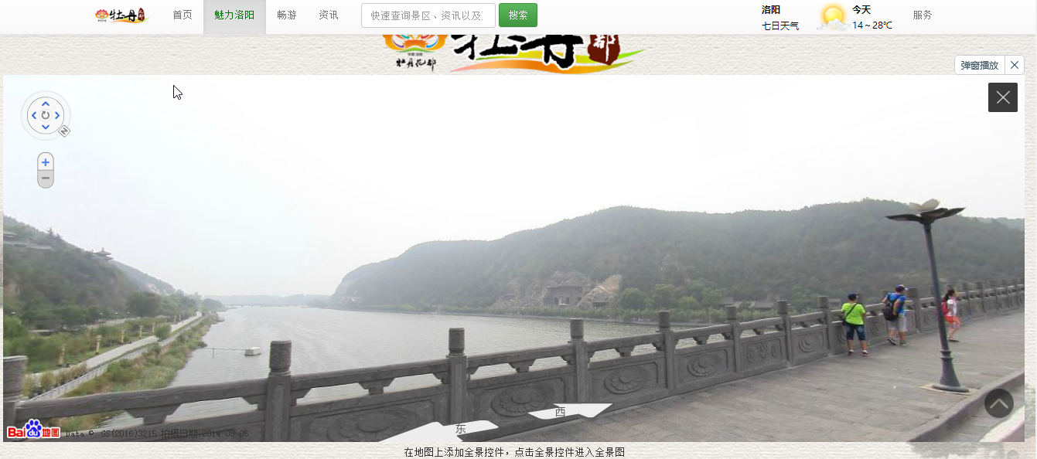
前台展示
魅力洛阳
以图文和视频的方式向游客展示当地的人文地理以及美食，通过接入百度地图API，实现全景地图及简单的导航功能。

Slide 10
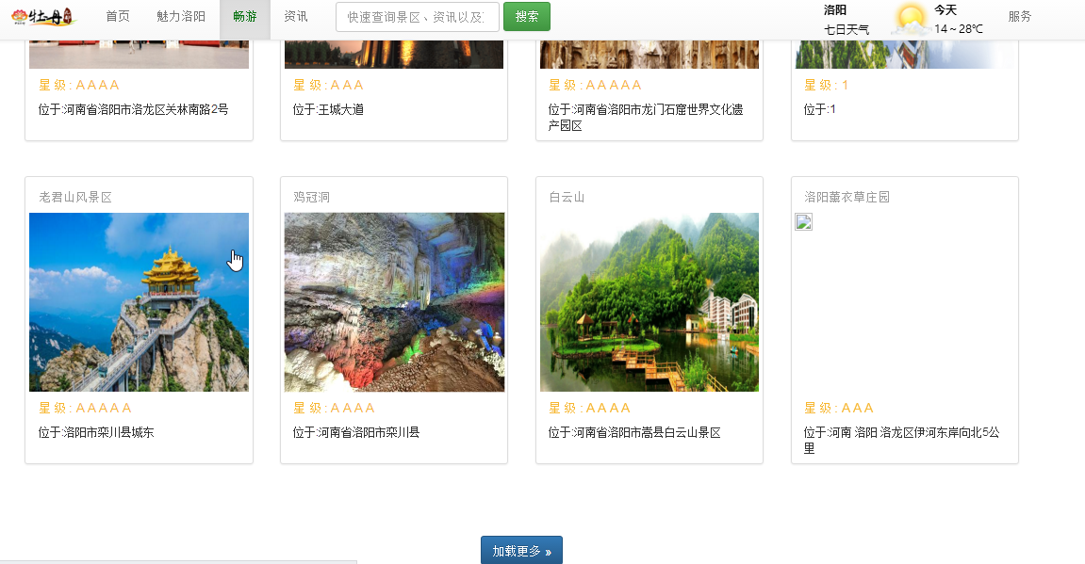
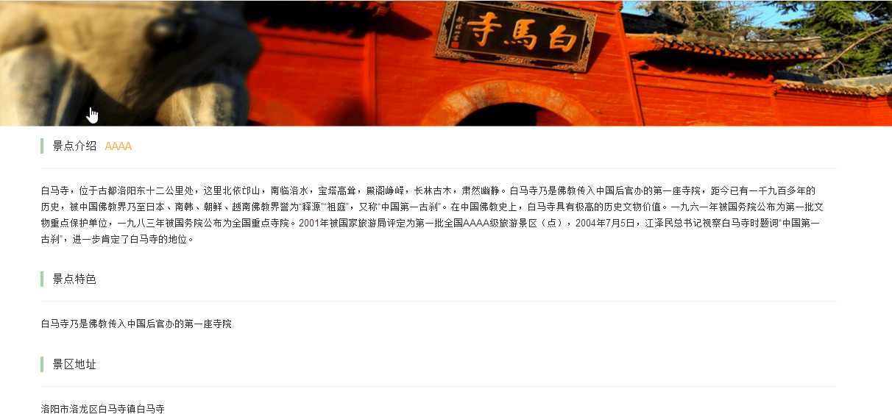
前台展示
畅游
展示四条热门景点的缩略图，通过点击加载更多按钮默认加载四条景点，当所有景点信息加载结束，加载按钮隐藏。选择一景点，点一下这个景点的缩略图可以浏览该景点的详细内容。

Slide 11
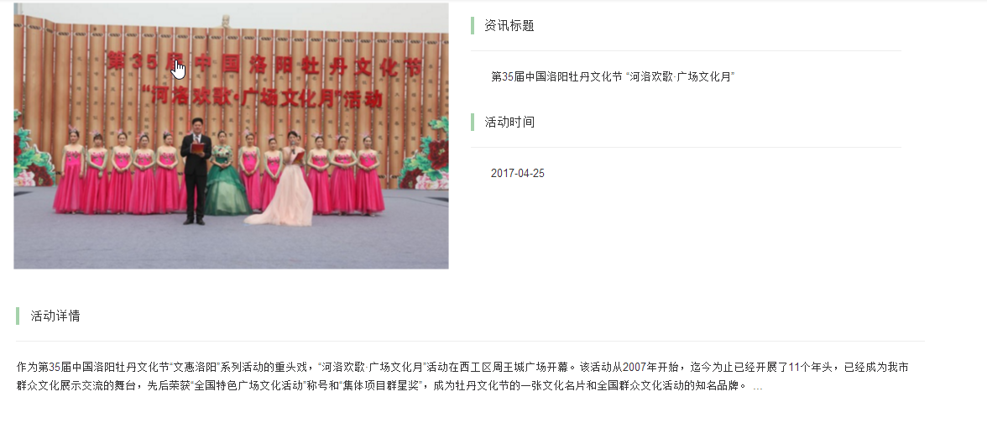
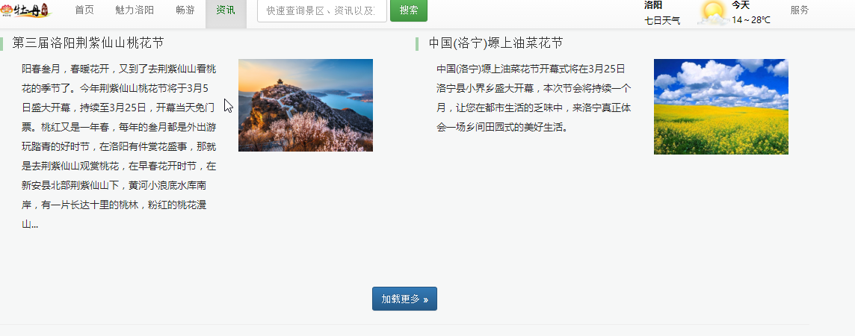
前台展示
资讯
展示相关热点信息图，然后展示四条热门资讯的缩略图及文字描述，通过点击加载更多按钮默认加载四条资讯，当所有资讯信息加载结束，加载按钮隐藏。

Slide 12
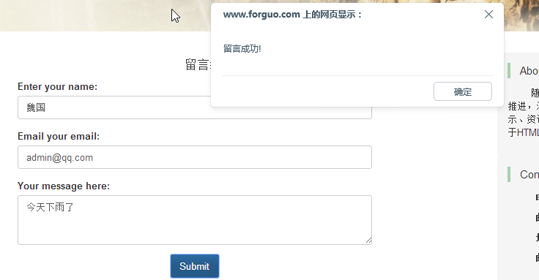
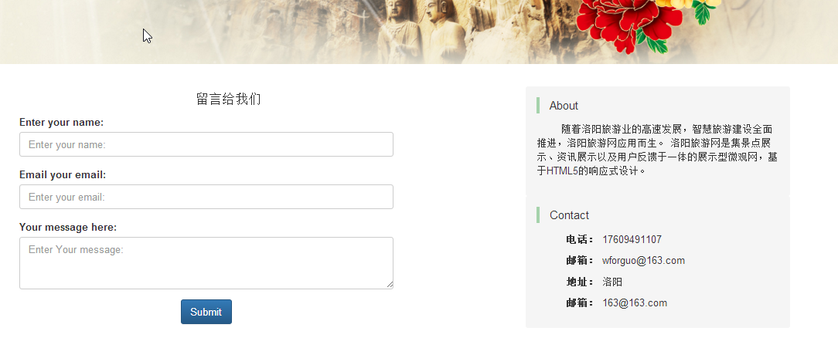
前台展示
服务
服务页面主要关于我们，以及联系方式。游客可以添加相关留言信息，实现留言的功能。

Slide 13
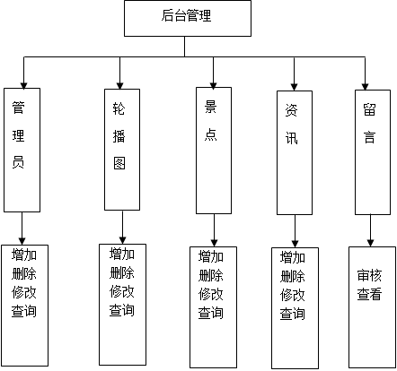
洛阳旅游网
后台管理

Slide 14
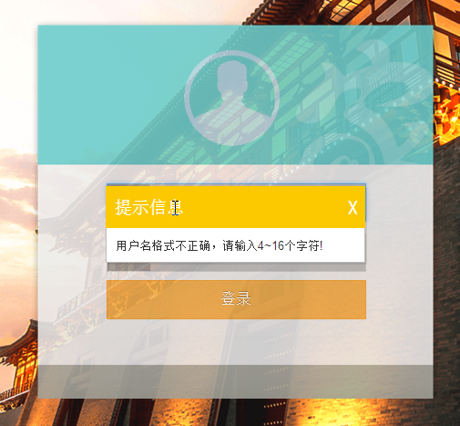
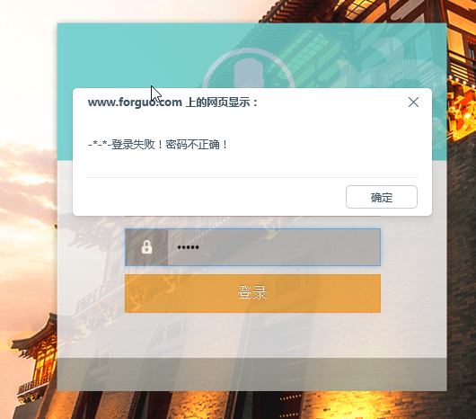
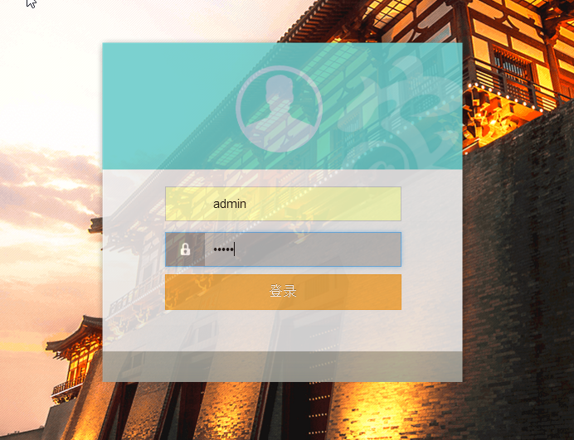
后台管理
登录页面
当用户的身份验证通过
之后，即登录成功之后，
进入后台管理的页面，
可进行管理的操作

Slide 15
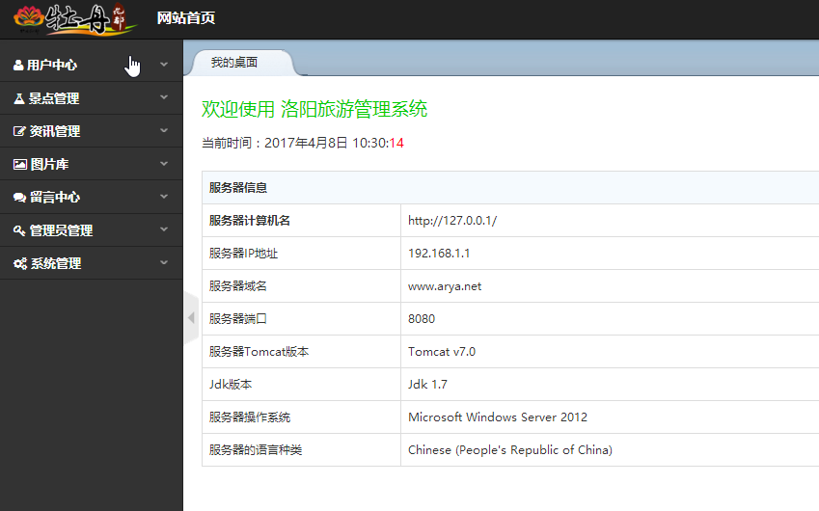
后台管理

Slide 16
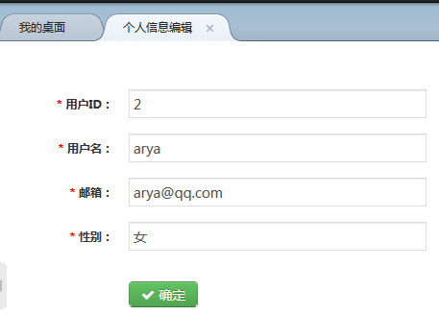
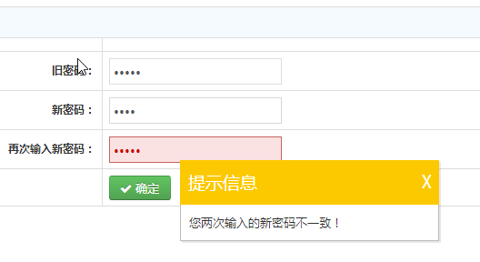
后台管理
用户中心

Slide 17
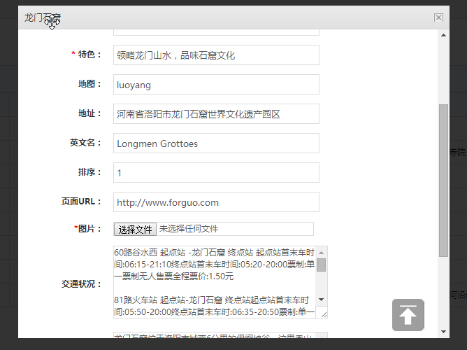
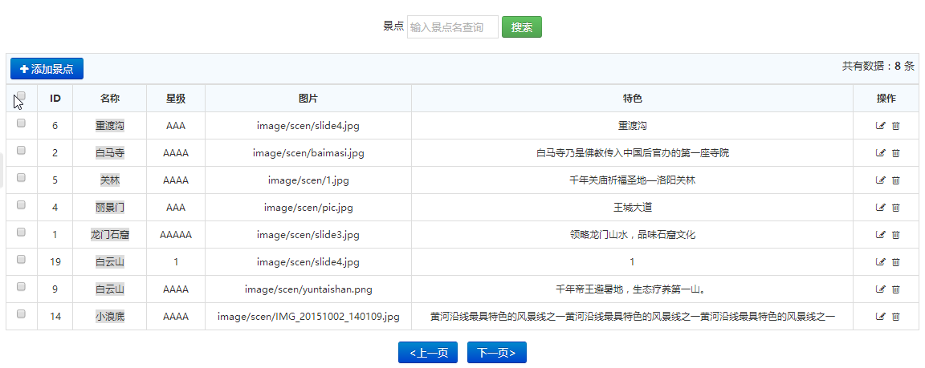
后台管理
景点管理
主页面显示景点的列表，当数据条数大于当前显示条数，则显示下一页按钮，点击下一页完成翻页至下一个显示页面的操作，完成分页功能。
有添加景点的功能，可录入景点的基本信息，信息录入完成，最后点一下确定完成新增。
也可以根据景点的关键字来模糊查询相应的景点，并可以完成景点的移除、和编辑。

Slide 18
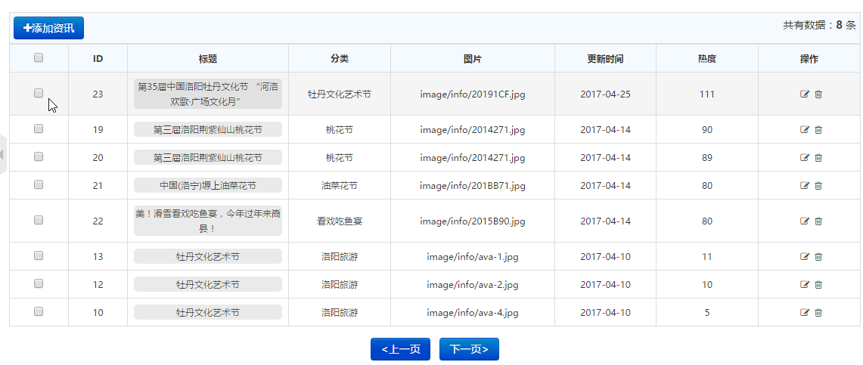
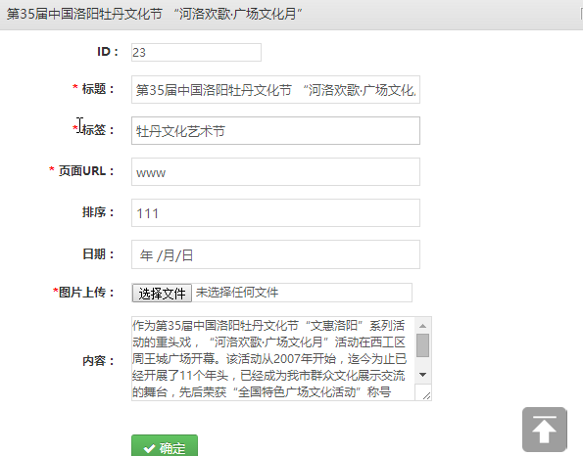
后台管理
资讯管理

Slide 19
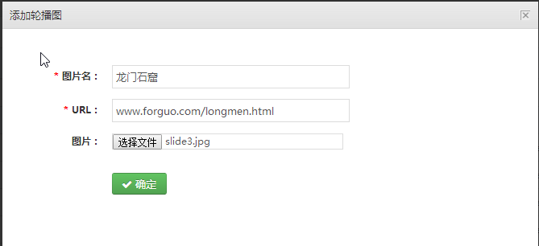
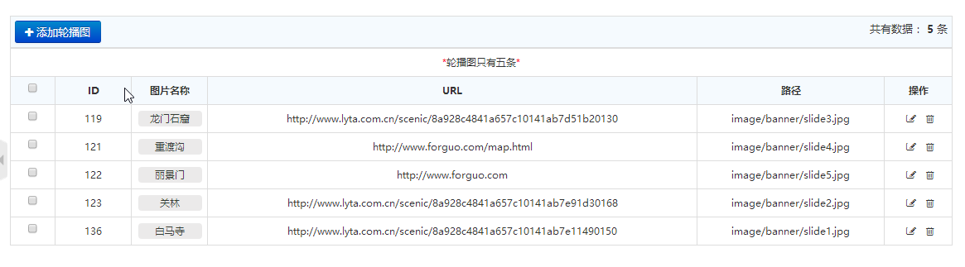
后台管理
轮播图管理

Slide 20
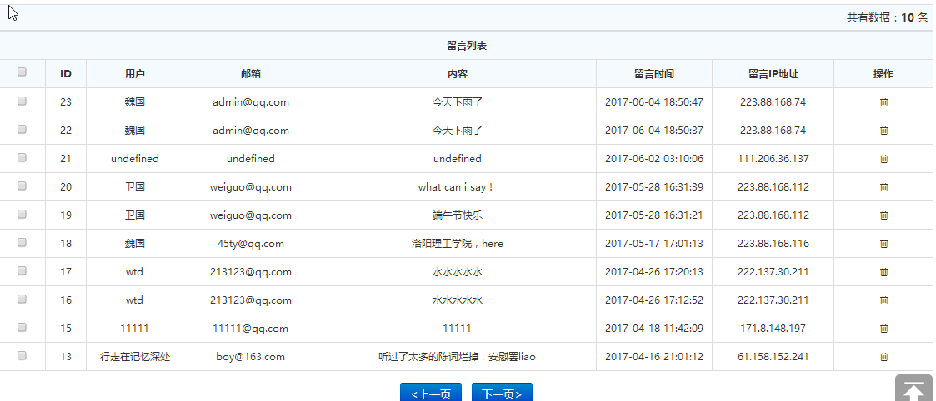
后台管理
留言管理

Slide 21
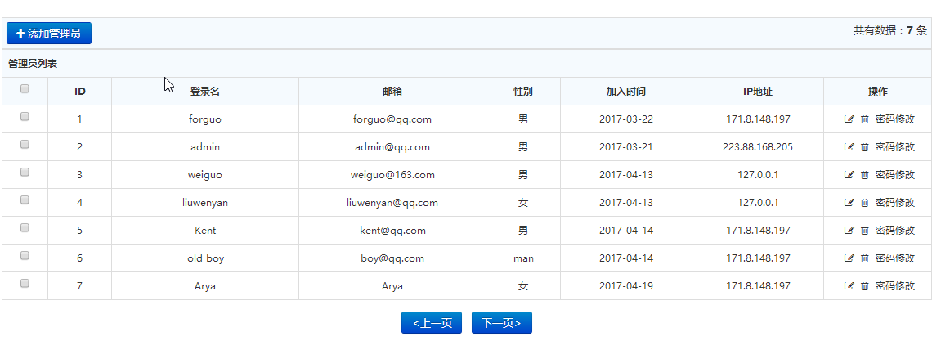
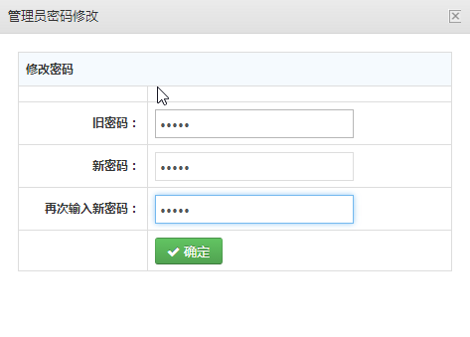
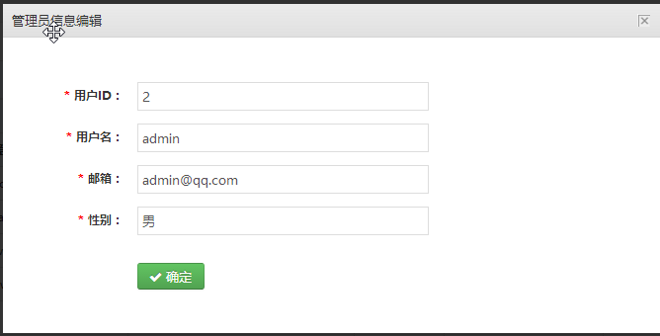
后台管理
管理员管理

Slide 22
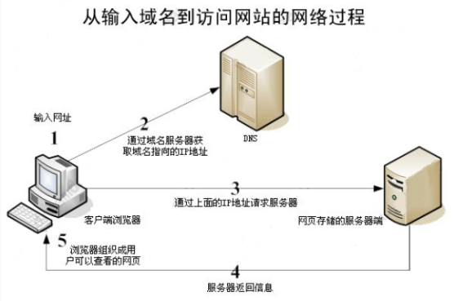
网站发布
网站访问流程

Slide 23
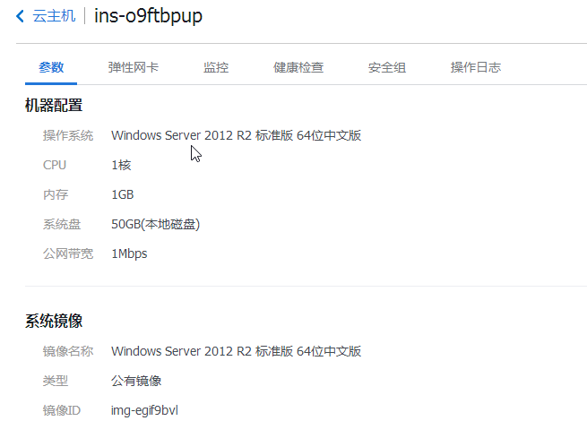
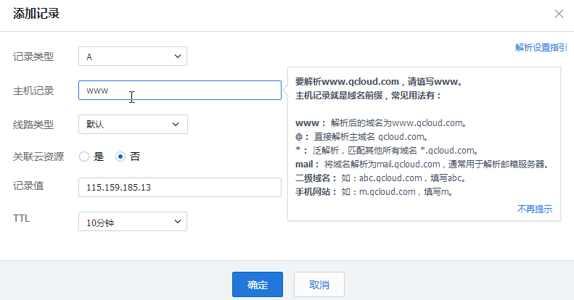
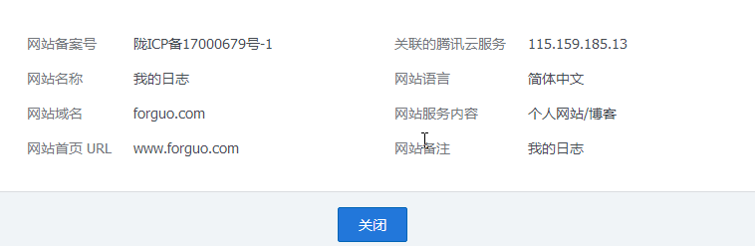
域名和服务器信息

Slide 24
建站流程
空间
发布和推广
域名
域名解析

Slide 25
结论
心得
掌握了系统的开发流程，
面向对象的思想，
三层架构的思想对代码分层管理，
按照先简单后复杂、先大后小的次序来对系统进行设计开发。
解决问题的思路和方法。

Slide 26

感谢聆听
答辩人：
指导老师：

